Slide 1

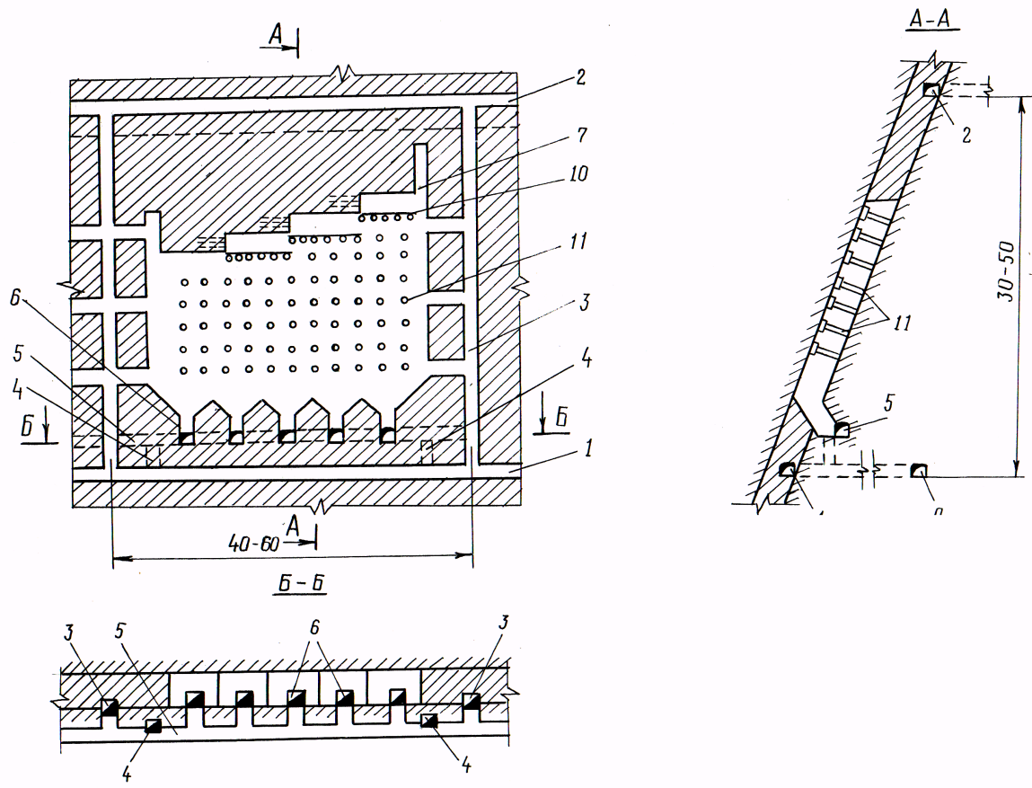
Система разработки с распорной крепью.
Систему разработки применяют при отработке крутопадающих тонких и маломощных (от 0,8 до 2,5-3,0 м) залежей с ценной рудой и неустойчивыми вмещающими породами.
Параметры системы.
Этаж высотой 30-50 м разбивают на блоки длиной 40-60 м. Высота этажа и длина блоков зависит от разведанности рудного тела, выдержанности элементов залегания и степени устойчивости вмещающих пород. Высоту уступов обычно принимают равной 1,8 - 2,0 м с длиной от 4 до 15 м.
Запасы руды отрабатывают снизу вверх потолкоуступным забоем, а очистное пространство поддерживают распорной крепью
Технико-экономические показатели.
Потери руды - 3-5%;
Разубоживание руды - 5-7% и выше;
Удельный объем ГПР+НАР на 1000 т руды - 4-5 м;
Расход леса составляет - 0,15- 0,20 м³ на 1 м³ руды;
Удельный расход ВВ - 0,500 - 0,700 кг/т;
Производительность труда забойного рабочего - 8-12 т/смену.
1- откаточный штрек;
2- вентиляционный штрек;
3- МХВ; 4- рудоспуски;
5- скреперный штрек;
6- выпускные выработки днища ;
7- отрезные восстающие
8- потолкоуступный забой;
9- полевой штрек;
10- рабочие полки;
11- распорная крепь
Достоинства системы: высокое извлечение руды и небольшое разубоживание; возможность применения системы в различных горно-геологических условиях; возможность последующей отработки параллельных рудных тел, обнаруженных в процессе эксплуатации место рождения.
Недостатки: очень пожароопасная система; небольшая производительность труда на одного рабочего в связи с трудностью работ по креплению, высокая стоимость очистной выемки.
Notes:
Система разработки с распорной крепью.
Сущность системы состоит в том, что рудную залежь, подго­товленную этажным способом, разделяют на отдельные выемочные блоки, запасы руды в которых отрабатывают снизу вверх потолкоус­тупным забоем, а очистное пространство поддерживают распорной крепью (рисунок 4.18).
Условия применения. Систему разработки применяют при отработке крутопадающих тонких и маломощных (от 0,8 до 2,5-3,0 м) залежей с ценной рудой и неустойчивыми вмещающими породами.
Подготовительно-нарезные работы. Параметры системы. Этаж высотой 30-50 м разбивают на блоки длиной 40-60 м. Высота этажа и длина блоков зависит от разведанности рудного тела, выдержанности элементов залегания и степени устойчивости вмещающих пород. Высоту уступов обычно принимают равной 1,8-2,0 м с длиной от 4 до 15 м.
Подготовка включает про­ведение откаточного и вентиляционного штреков, а также блоковых восстающих. Нарезка состоит в проходке подсечного штрека, вы­пускных выработок днища (дучек, разворонок дучек), ходков, от­резного восстающего.
1-откаточный штрек; 2-вентиляционный штрек; 3-материально-ходовые восстающие; 4-рудоспуски; 5-скреперный штрек; 6-выпускные выработки днища (дучки, разворонки дучек); 7-отрезные восстающие 8-потолкоуступный забой; 9-полевой штрек; 10-рабочие полки; 11-распорная крепь
Рисунок 4.18 - Система разработки с распорной крепью
Очистная выемка. Очистную выемку начинают в одну или две стороны от восстающего. Руду отбивают шпуровыми зарядами глуби­ной 2-2,5 м. Выемку производят сплошным или потолкоуступным забоем. При потолкоуступной выемке - с опережением нижнего слоя над верхним, опережение нижнего слоя принимают в пределах от 5 до 10-12 м. Отбитая руда доставляется под действием силы собс­твенного веса по очистному пространству. Для укладки полков и передвижения рабочих по выработанному пространству применяют распорную крепь. Распорная крепь поддерживается только в рабочих слоях или во всем выработанном пространстве блока. Расстояние между распорками в ряду по горизонтали составляет 1-2 м и между рядами по вертикали - 1,8-2,5 м, диаметр распорок в среднем 150-250 мм. Распорку у лежачего бока заводят в лунку глубиной 3-5 см и до 15-20 см в некрепкой породе. У висячего бока рас­порку упирают в обрезок доски.
При варианте этой системы с усиленной распорной крепью очистную выемку также осуществляют уступами по простиранию. От­битая руда по крылчатым скатам поступает к рудоспускам, наращи­ванием через 8-10 м (рисунок 4.19).
1-откаточный штрек; 2-вентиляционный штрек; 3-материально-ходовой восстающий; 4-наращиваемый рудоспуск; 5-усиленная распорная крепь; 6-крылчатый скат
Рисунок 4.19 - Система разработки с усиленной распорной крепью
Технико-экономические показатели. Потери руды 3-5%; разубоживание руды 5-7% и выше; удельный объем подготовительно-на­резных выработок на 1000 т руды 4-5 м; расход леса составляет 0,15-0,20 м³ на 1 м³ руды; удельный расход ВВ 0,500-0,700 кг/т; производительность труда забойного рабочего 8-12 т/смену.
запасы руды в которых отрабатывают снизу вверх потолкоуступным забоем, а очистное пространство поддерживают распорной крепью

Slide 2
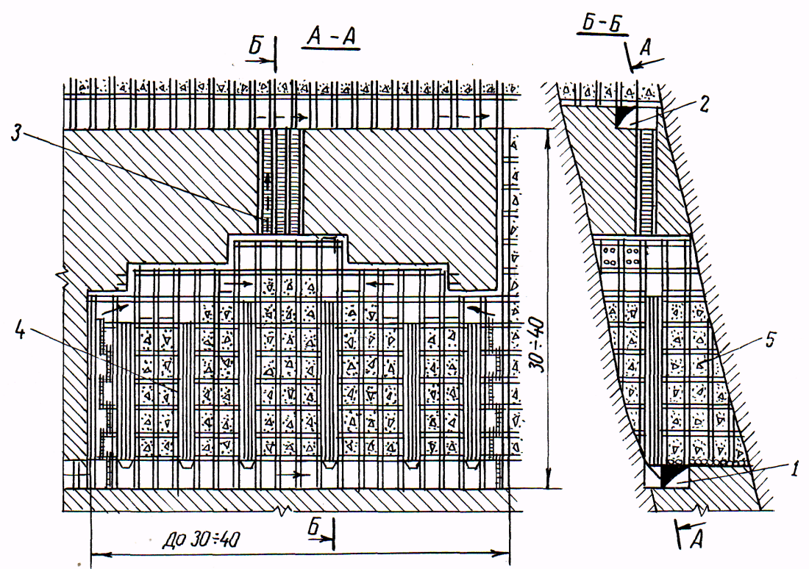
Система разработки с креплением и закладкой очистного пространства.
Систему применяют при слабом неустойчивом рудном массиве и вмещающих породах, непостоянной форме, мощности и углах падения, при наличии крупных включений и прослоек пустых пород в руде, высокой ее ценности и необходимости сохранения поверхности от обрушения.
Параметры системы.
Высоту этажа принимают до 40-50 м, длину блока до 40-50 м, ширина блока равна мощности рудной залежи.
Технико-экономические показатели:
Потери руды 2-3%;
Разубоживание руды 3-5%;
Про- сть труда забойного рабочего 5-6 т/смену;
Удельный объем ГПР+НАР 2-3 м;
Удельный расход ВВ на отбойку 0,450-0,550 кг/т;
Расход лесоматериалов на 1 м³ руды 0,15-0,17 м³.
1- откаточный штрек;
2- вентиляционный штрек;
3- восстающий; 4- станковая крепь;
5- закладочный материал
Достоинства: возможность отработки месторождения при весьма неблагоприятных условиях залегания, возможность раздельной выемки и удобство сортировки руды в забоях с размещением пустой породы в выработанном пространстве; простота устройства рудоспусков и людских ходков; гибкость системы возможность вести очистную выемку в любом направлении.
Недостатки: очень высокая стоимость добычи; опасность в пожарном отношении из-за большого расхода леса в выработанном пространстве; небольшая производительность труда забойного рабо­чего в связи с трудоемкостью работ по креплению и закладке; необходимость сооружения плотного настила для устранения потерь рудной мелочи в закладке.
Notes:
Система разработки с креплением и закладкой очистного пространства.
Сущность системы состоит в том, что рудную залежь, подго­товленную этажным способом, разделяют на отдельные выемочные блоки, запасы руды в которых отрабатывают горизонтальными слоями по простиранию, а выработанное пространство поддерживают станко­вой крепью и закладкой (рисунок 4.21).
Условия применения. Систему применяют при слабом неустой­чивом рудном массиве и вмещающих породах, непостоянной форме, мощности и углах падения, при наличии крупных включений и прос­лоек пустых пород в руде, высокой ее ценности и необходимости сохранения поверхности от обрушения.
Параметры системы. Высоту этажа принимают до 40-50 м, дли­ну блока до 40-50 м, ширина блока равна мощности рудной залежи.
Подготовительно-нарезные работы. Подготовка блока состоит в проведении откаточного штрека, восстающего в центре блока. От­каточный штрек крепят крепежными рамами, а восстающий - срубовой крепью. Два других отделения восстающего используют как вентиляционно-ходовые и для доставки крепи. Откаточный штрек вышележа­щего горизонта используют в качестве вентиляционного штрека.
1-откаточный штрек; 2-вентиляционный штрек; 3-восстающий; 4-станковая крепь; 5-закладочный материал
Рисунок 4.21 - Система разработки с креплением и закладкой очистного пространства
Очистная выемка. Очистную выемку начинают от восстающего на уровне кровли или почвы откаточного штрека. Почву первого от­работанного слоя покрывают плотным массивом. Руду отбивают нег­лубокими горизонтальными шпурами с небольшими зарядами. При не­большом числе длинных уступов (8-12 м) закладочный материал скреперуют; если же устойчивость руды позволяет вести отработку короткими уступами, создается возможность наклонного расположе­ния закладки под действием силы тяжести. Через каждые 2-4 станка устраивают рудоспуски путем обшивки станков изнутри досками. По­верхность закладки покрывают настилом. Наличие крепи в забое позволяет совмещать закладку с другими операциями: бурением, креплением.
Технико-экономические показатели: потери руды 2-3%; разубоживание руды 3-5%; производительность труда забойного рабочего 5-6 т/смену; удельный объем подготовительно-нарезных выработок 2-3 м; удельный расход ВВ на отбойку 0,450-0,550 кг/т; расход лесоматериалов на 1 м³ руды 0,15-0,17 м³.
Достоинства: возможность отработки месторождения при весь­ма неблагоприятных условиях залегания, возможность раздельной выемки и удобство сортировки руды в забоях с размещением пустой породы в выработанном пространстве; простота устройства рудос­пусков и людских ходков; гибкость системы - возможность вести очистную выемку в любом направлении.
Недостатки: очень высокая стоимость добычи; опасность в пожарном отношении из-за большого расхода леса в выработанном пространстве; небольшая производительность труда забойного рабо­чего в связи с трудоемкостью работ по креплению и закладке; не­обходимость сооружения плотного настила для устранения потерь рудной мелочи в закладке.

